Slide 1
Percepción
Luis Peña (@lurtisrules)

Slide 2
Estado del Juego. Simbólico
Eliminación de información
Level of Detail
Filtrado de Información
Jerarquía de Objetos
Generalización de Información
Abstracción de Características

Slide 3
Percepción
Modelo Real vs Modelo Simbólico
“Información perfecta” vs “Información imperfecta”
(No en términos de Teoría de Juegos)
Necesidad de sincronización y actualización
Modelo de Doble Buffer
Modelo de Sincronización de Repositorios
Modelo centrado en Eventos

Slide 4
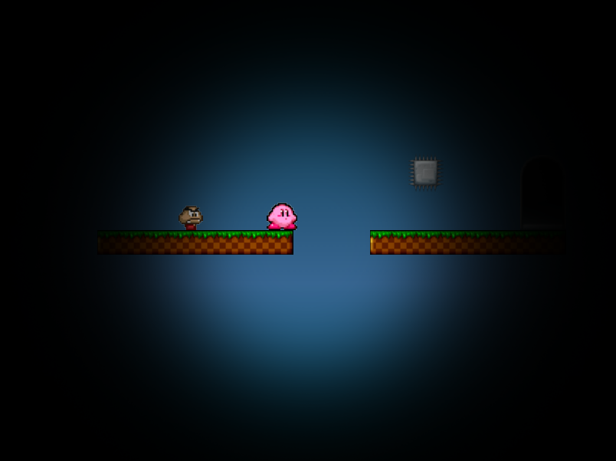

Sensores
La percepción se basa en los Sensores.
Los agentes de un mundo virtual “debería” emplear los mismo mecanismo de percepción que permitiría el entorno a un agente real.
Sistemas de sensores
Visión
Audición
Tacto
…

Slide 5
Análisis del Entorno
Simplificar y extraer información

Slide 6
Simplificación del Entorno
El entorno debe contener la información necesaria
El escenario es una fuente de información básica
Pero es demasiado compleja
Debemos encontrar una estrategia para tratar la información
Usar representaciones espaciales simplificadas
Discretizar el entorno
Combinar información

Slide 7
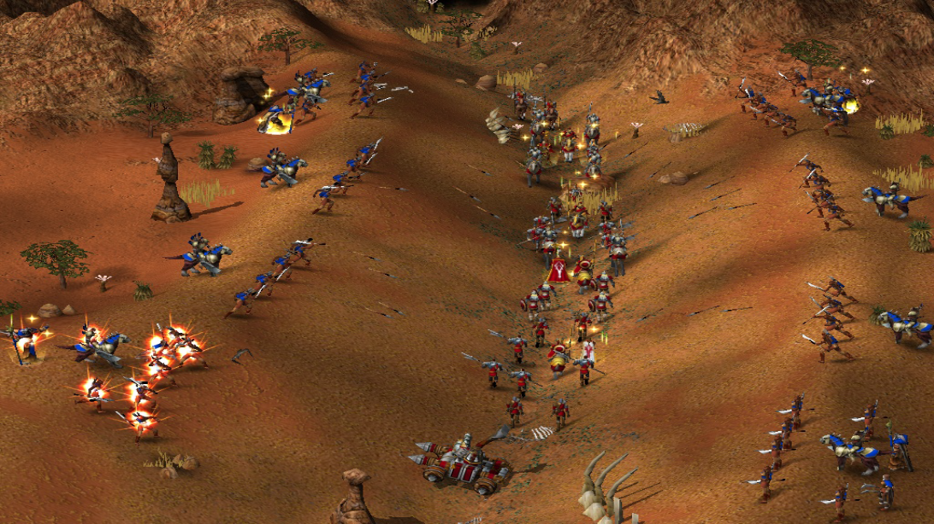
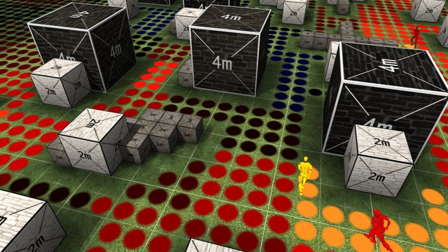
Simplificación del Entorno
La información puede ser:
Estática: paredes, suelo, etc.
Dinámica: líneas de visión, sombras, etc.
Técnicas de Combinación
Mapas de Influencia
Bases de Datos Espaciales

Slide 8
Simplificación del Entorno
Combino información de capas en relación a la posición que ocupan en el espacio
Peligro
Visión
Navegación
Posición X,Y

Slide 9
Objetos Inteligentes
Delegar información al entorno

Slide 10
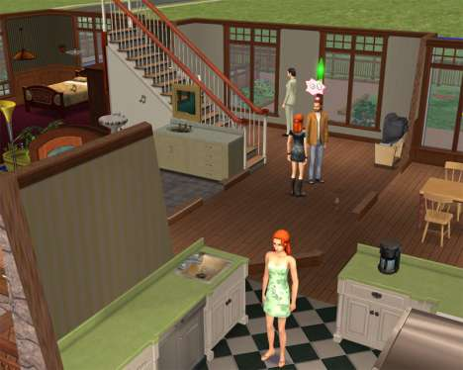
Objetos Inteligentes
Smart Objects creados para el videojuego “Los Sims”
Basado en la teoría de la capacidades (affordance theory)
Otorgar inteligencia a objetos inanimados
http://aigamedev.com/open/review/the-sims-ai/
http://es.scribd.com/doc/86566885/Dumb-People-Smart-Objects-The-Sims-and-the-Distributed-Self

Slide 11
Objetos Inteligentes
La relación entre Personajes y Objetos es bidireccional
Los objetos conocen que tareas pueden acometer y que procedimiento siguen para ello.
Un microondas: sabe que cocina alimentos
Conoce la secuencia de acciones que se deben seguir para poder completar dicha función.
Permite a los agentes utilizar objetos para los cuales no ha sido programado explícitamente como operar.

Slide 12
Objetos Inteligentes. Ventajas
Los objetos son autocontenidos
Fácil de introducir nuevos objetos
Distribución en micro-threads de ejecución
Cada objeto ejecuta un micro-thread propio.
Manejo automatizado de los objetos
Los objetos expresan su mecanismo de operación
Indican al agente que debe “hacer después”
Extensible y Genérico para todos los elementos
Todos los elementos pueden ser tratado así: coches, sillas, comida…

Slide 13
Objetos Inteligentes. Ventajas
Propagación de la información entre objetos
Cada objeto transmite información a los demás elementos sobre los cambios que produce en el entorno.
Formaliza y centraliza el modelo de generar objetos
Estructuras de información centralizada para gestionar los datos y crea nuevos objetos: Excel??.
Permite la edición y creación de contenidos
Facilita la creación de herramientas que permitan a los usuarios / diseñadores crear nuevos contenidos

Slide 14
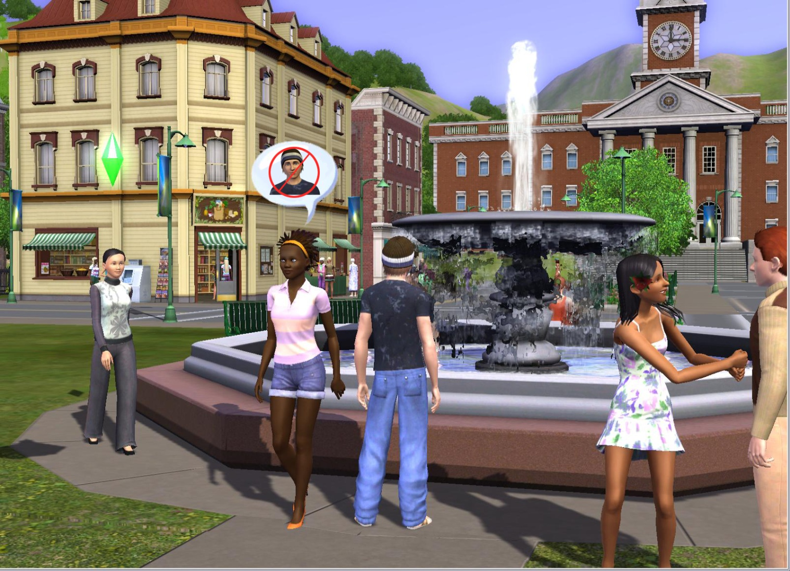
Objetos Inteligentes. Ventajas
Ayuda al proceso de tomar decisiones
Permite localizar objetos que satisfacen las metas actuales
Elabora planes complejos
Los objetos gestionan parte del plan necesario para cumplir con un objetivo.
http://aigamedev.com/premium/article/sims3-living-neighborhoods/

